Slide 1
La formazione del personale
Corso di Organizzazione e gestione delle risorse umane
Caterina Farao
a.a. 2018-2019

Slide 2
FORMAZIONE
Dopo l’inserimento, il lavoratore necessita di una fase di adattamento all’azienda per acquisire le specificità professionali del posto di lavoro
Addestramento consiste nel trasferimento (didattico o con il learning on the job) di abilità già definite e controllabili (spesso firm-specific)
La formazione tende a sviluppare la capacità di gestire situazioni nuove e creare nuove abilità
Addestramento e formazione hanno anche valore di ricompensa (total reward) specie se l’azienda utilizza il mercato interno

Slide 3
FORMAZIONE
Investire in formazione comporta rischi:
Trasformazione competenze non certa e obsolescenza
si materializza in un sapere detenuto da soggetti diversi dall’impresa
per erogare la sua utilità richiede un comportamento attivo da parte loro
i rendimenti dell’investimento non sono totalmente appropriabili
Quindi non è sempre conveniente investire in formazione per l’impresa…
In termini organizzativi generano cambiamenti nei valori relativi dei lavoratori e quindi nei rapporti di potere (potenziali di conflitto)

Slide 4
Corporate University
Strutture formative aziendali
strumento per la creazione e la gestione di progetti formativi che supportano lo sviluppo strategico
accentrate a livello corporate
che seguono progetti formativi complessi e di lungo periodo
che si configurano come business unit
Le caratteristiche
pluralità di attori coinvolti
docenti - formatori professionisti, docenti universitari, senior manager
studenti - collaboratori dell’azienda, clienti, fornitori, partner
uso delle Ict (ricerca dell’efficienza)
partnership con università, centri di formazione, società di consulenza
vendita di servizi all’interno e all’esterno
Geox Business School, Barilla Lab, Generali Group Innovation Academy, Seat Corporate University, Eni University, Unimanagement, NH University

Slide 5
LE FASI DELLA FORMAZIONE
L’intera attività professionale della formazione può essere scomposta in alcune fasi principali, ciascuna delle quali rimanda a competenze e tecniche specifiche per il suo corretto ed efficace sviluppo

Slide 6
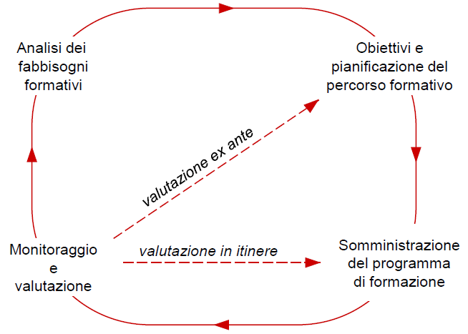
FORMAZIONE

Slide 7
FORMAZIONE
Analisi dei fabbisogni formativi
Organizzativi, professionali, individuali
Progettazione del percorso
Obiettivi, ambiente per l’apprendimento, destinatati, aspetti organizzativi
Somministrazione del programma di formazione
Metodi didattici e docenti
Valutazione della formazione
Reazione, apprendimento, comportamenti e risultati
Quando e come sono coinvolti i manager di linea?

Slide 8
LE FASI DELLA FORMAZIONE
ANALISI DEI BISOGNI
PROGETTAZIONE DELL’INTERVENTO
EROGAZIONE DELL’INTERVENTO
VALUTAZIONE DEI RISULTATI

Slide 9
Purtroppo l’ultima fase non sempre viene effettuata e a volte si riduce ad una sorta di valutazione “post aula”
PROCESSO
ANALISI DEI BISOGNI
PROGETTAZIONE
VALUTAZIONE DEI RISULTATI
INTERVENTI FORMATIVI

Slide 10
Il sistema ideale si delinea invece come quello nel quale tutte e quattro le fasi ricevono la giusta importanza e nel quale la valutazione dei risultati e l’analisi dei bisogni non sono due eventi lontani e non collegati ma un unico momento dalla doppia valenza, cioè si valuta il risultato raggiunto e nel contempo si programma che cosa occorre ancora fare, in un’ipotesi concreta di formazione permanente.
PROCESSO
ANALISI DEI BISOGNI
PROGETTAZIONE
VALUTAZIONE DEI RISULTATI
INTERVENTI FORMATIVI

Slide 11
ANALISI DEI BISOGNI
In questa fase intervengono
IL COMMITTENTE
IL FORMATORE
I CAPI DIRETTI DEI PARTECIPANTI
Il committente indica con l’aiuto dei capi diretti, le necessità che avverte
Il formatore, anche sulla base delle verifiche sviluppate con gli utenti, aiuta entrambi ad interpretare i bisogni e presenta le possibili risposte che la formazione può dare e fornisce le necessarie indicazioni di tempo e di costo

Slide 12
ANALISI DEI BISOGNI
COMMITTENTE
FORMATORE
SUPERIORI DIRETTI
DOCENTE
UTENTI

Slide 13
PROGETTAZIONE
Si verifica una forte interazione fra committente e formatore al fine di individuare le risposte puntuali e coerenti con i bisogni che sono stati individuati
Il formatore quindi ricerca all’interno o all’esterno dell’azienda i docenti in grado di assicurare il risultato di apprendimento atteso, cioè la capacità di sapere o di fare determinate cose
COMMITTENTE
FORMATORE
SUPERIORI DIRETTI
DOCENTE
UTENTI

Slide 14
LA REALIZZAZIONE DELL’INTERVENTO
è il momento più “appariscente” della formazione in cui vengono coinvolti docenti, partecipanti e formatore.
È presente anche il formatore perchè ha la responsabilità di verificare che i contenuti individuati nell’analisi vengano svolti dal docente e vengano appresi dai partecipanti. Il formatore quindi realizza una serie di azioni di monitoraggio.
COMMITTENTE
FORMATORE
SUPERIORI DIRETTI
DOCENTE
UTENTI

Slide 15
LA VALUTAZIONE DEI RISULTATI
In questa fase tutti i soggetti vengono richiamati in causa con modalità e strumenti diversi
Il docente certifica l’apprendimento dei partecipanti
I partecipanti impiegano le competenze acquisite
I capi utilizzano le nuove competenze dei collaboratori
Il formatore valuta il docente
Il committente valuta i risultati complessivi dell’investimento formativo
COMMITTENTE
FORMATORE
SUPERIORI DIRETTI
DOCENTE
UTENTI

Slide 16
ANALISI
DEI
BISOGNI

Slide 17
ANALISI DEI BISOGNI
A
C
B
A
Situazione attuale
B
Percorso di miglioramento
C
Situazione desiderata
ANALISI
della situazione attuale
delle spinte all’intervento
della situazione auspicabile dopo l’intervento

Slide 18
ANALISI DEI BISOGNI
SOGGETTI COINVOLTI
committment (chi paga)
capi dei discenti
discenti
formatore o responsabili del progetto formativo (imprenditori, analisti, ingegneri, etc.)
Non sempre sono presenti tutte le figure
I risultati del processo formativo saranno tanto migliori quanto più riusciremo a coinvolgere tutte le entità effettivamente presenti nel processo che stiamo predisponendo

Slide 19
PROCESSO DI ANALISI DEI BISOGNI
ANALISI DEI BISOGNI DELL’ORGANIZZAZIONE
ANALISI DEI BISOGNI DEGLI INDIVIDUI
DEFINIZIONE DEGLI OBIETTIVI
EVENTUALI LIMITI, CONTROINDICAZIONI E PROBLEMI
STRUMENTI DI ANALISI

Slide 20
ANALISI DEI BISOGNI
ANALISI DEI BISOGNI DELL’ORGANIZZAZIONE
Dati sull’organizzazione
Dati sul personale
Bisogni
dell’organizzazione
Dati sulla formazione

Slide 21
ANALISI DEI BISOGNI
ANALISI DEI BISOGNI DELL’ORGANIZZAZIONE
Dati sull’organizzazione
Organigramma
Mission e Vision (aziendali e di reparto)
Clima, cultura e valori
Flussi comunicativi, sistema di controllo, procedure
Impianti, attrezzature, metodi di lavoro, know-how
Altre informazioni che possono essere utili

Slide 22
ANALISI DEI BISOGNI
ANALISI DEI BISOGNI DELL’ORGANIZZAZIONE
Dati sul personale
Caratteristiche oggettive possedute dai dipendenti
età
titolo di studio
anzianità aziendale
iter professionale
Caratteristiche inerenti il comportamento organizzativo
assenteismo
dimissioni
turn-over

Slide 23
ANALISI DEI BISOGNI
ANALISI DEI BISOGNI DELL’ORGANIZZAZIONE
Dati sulla formazione
Iniziative di formazione promosse e realizzate dall’organizzazione
Iter formativi dei dipendenti

Slide 24
ANALISI DEI BISOGNI
ANALISI DEI BISOGNI DEGLI INDIVIDUI
Analisi dell’attività
Analisi del ruolo
Bisogni degli
individui
Analisi degli
eventi critici
Analisi del
sistema di attese

Slide 25
ANALISI DEI BISOGNI
ANALISI DEI BISOGNI DELL’ORGANIZZAZIONE
Analisi dell’attività
È una descrizione dettagliata
Ciò che gli individui fanno
Compiti che svolgono
Operazioni che quotidianamente compiono

Slide 26
ANALISI DEI BISOGNI
ANALISI DEI BISOGNI DEGLI INDIVIDUI
Analisi del ruolo
Consente di ottenere indicazioni su come gli individui si rappresentano il loro ruolo nell’organizzazione, sia globalmente che nei suoi diversi aspetti, in termini di:
obiettivi assegnati
relazioni interpersonali
relazioni con le autorità

Slide 27
ANALISI DEI BISOGNI
ANALISI DEI BISOGNI DEGLI INDIVIDUI
Analisi degli
eventi critici
È una ricostruzione analitica di situazioni ed avvenimenti lavorativi che gli individui considerano particolarmente critici e che si presentano frequentemente, periodicamente o occasionalmente, nello svolgimento della loro attività

Slide 28
ANALISI DEI BISOGNI
ANALISI DEI BISOGNI DEGLI INDIVIDUI
Analisi del
sistema di attese
Si propone di rilevare, in modo esplicito, i bisogni di formazione dei singoli individui a partire proprio dalle loro esigenze e attese.
Ricerca indicazioni concernenti la relazione tra gli individui e l’organizzazione.

Slide 29
ANALISI DEI BISOGNI
DEFINIZIONE DEGLI OBIETTIVI
PRIMARI
SECONDARI
Si tratta dei risultati fondamentali (il più possibile misurabili) che giustificano l’azione formativa
In assenza di questi il Progetto di formazione sarebbe un fallimento
Si tratta dei risultati auspicabili (il più possibile misurabili) ma non essenziali che dovremmo cercare di ottenere ma non a danno di quelli primari

Slide 30
ANALISI DEI BISOGNI
EVENTUALI LIMITI, CONTROINDICAZIONI E/O PROBLEMI
Cose da non dire
Cose da non far dire
Cose da non focalizzare
Problemi che potrebbero uscire in aula
Conflitti latenti o palesi
Etc.
!

Slide 31
ANALISI DEI BISOGNI
STRUMENTI DI ANALISI
COLLOQUI SINGOLI
COLLOQUI DI GRUPPO RISTRETTO
COLLOQUI DI GRUPPO ALLARGATO
SCHEDE INDIVIDUALI ANONIME

Slide 32
ANALISI DEI BISOGNI
STRUMENTI DI ANALISI
COLLOQUI SINGOLI
Di solito avvengono con
committment
utenti risorse
COLLOQUI DI
GRUPPO RISTRETTO
In alcune strutture possono completare e/ sostituire i precedenti

Slide 33
ANALISI DEI BISOGNI
STRUMENTI DI ANALISI
COLLOQUI DI
GRUPPO ALLARGATO
Focus group
Workshop
Mai più di 5/8 persone e separatamente tra
stake holders
discenti
altri eventuali

Slide 34
ANALISI DEI BISOGNI
STRUMENTI DI ANALISI
SCHEDE INDIVIDUALI
ANONIME
complete
sintetiche
diversificate per gruppo d’indagine
gestite con trasparente correttezza
elaborate numericamente
multiple choice
scale numeriche
definizioni libere

Slide 35
ANALISI DEI BISOGNI
STRUMENTI DI ANALISI
SCHEDE INDIVIDUALI
ANONIME
PRINCIPI DI COSTRUZIONE
DOMANDE DI IDENTIFICAZIONE
DOMANDE DI VALUTAZIONE DELLA SITUAZIONE ATTUALE
DOMANDE DI OBIETTIVO DI QUANTO AUSPICABILE
DOMANDE APERTE
Azienda, Team, Status, Mission, Vision, etc.
quanto, quando, dove, come, perchè, etc.
note, commenti, etc.
quanto, quando, dove, come, perchè, etc.

Slide 36
ANALISI DEI BISOGNI
STRUMENTI DI ANALISI
Prendere in considerazione tutti i bisogni emersi dai vari soggetti, bilanciandoli con attenzione in funzione del peso di ognuno
Procedere sempre attraverso l’identificazione della situazione attuale e degli obiettivi
STRATEGIE DI ANALISI
ordine gerarchico
ordine di peso
prima individuali e poi collettive (anche sulla base dei risultati delle individuali)
PROCEDURE DI ANALISI

Slide 37
ANALISI DEI BISOGNI
ANALISI
VALUTAZIONE
Collegare concretamente l’analisi dei bisogni con gli obiettivi da conseguire e con gli strumenti di verifica del raggiungimento di tali obiettivi.
Il tutto corrisponderà al
SISTEMA DI VALUTAZIONE DEI RISULTATI DELLA FORMAZIONE

Slide 38
ANALISI DEI BISOGNI
REPORT
SULL’ANALISI DEI BISOGNI
E
SUGLI OBIETTIVI DA CONSEGUIRE
Si tratta dell’output finale del lavoro di analisi
Costituisce la base del contratto formativo su cui verranno valutati l’efficacia e i risultati della formazione, il raggiungimento degli obiettivi, il ROI, ETC.

Slide 39
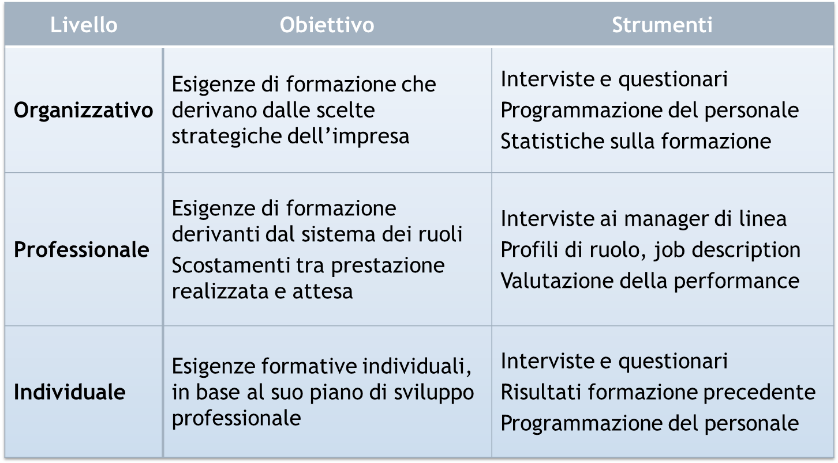
FORMAZIONE

Slide 40
PROGETTAZIONE
DELL'INTERVENTO
FORMATIVO

Slide 41
PIANIFICAZIONE
Al termine dell’analisi dei bisogni si può passare a
DEFINIZIONE OBIETTIVI STRATEGICI
nuovi piani aziendali (sviluppo, etc.)
miglioramento delle prestazioni
soluzione di crisi
SVILUPPO DEL PIANO FORMATIVO
che cosa
quanto
quando
a chi
perchè
come e dove (modalità)

Slide 42
PROGETTAZIONE
MACROPROGETTAZIONE
PRIMO FEEDBACK
AVANZAMENTO STESURA PROGETTO
SECONDO FEEDBACK
MICROPROGETTAZIONE

Slide 43
PROGETTAZIONE DELL’INTERVENTO FORMATIVO
MACROPROGETTAZIONE
È l’attività di progettazione del percorso formativo nel suo complesso
In questa fase viene indicata la durata e la successione delle unità didattiche e per ogni unità didattica l’obiettivo che si propone di conseguire, i contenuti e la durata

Slide 44
PROGETTAZIONE DELL’INTERVENTO FORMATIVO
MACROPROGETTAZIONE
SETTORI
È un segmento “macro” del progetto, in cui vengono approfondite, in chiave di struttura, tematiche che verranno successivamente sviluppate in maniera ulteriore
AREA
MODULO
È una “macrounità di apprendimento” legata a grossi spaccati di abilità
È una “microunità di apprendimento” in cui si articolano le singole tematiche
UNITA’ DIDATTICA

Slide 45
PROGETTAZIONE DELL’INTERVENTO FORMATIVO
MACROPROGETTAZIONE
ITER
Definire l’obiettivo generale
Definire la sequenza degli argomenti
Definire gli obiettivi didattici
Definire tempi e quadro orario
Rivedere complessivamente la progettazione

Slide 46
PROGETTAZIONE DELL’INTERVENTO FORMATIVO
MACROPROGETTAZIONE
FEED BACK
Progettare la formazione è un’attività basata su prove, errori e successivi affinamenti
Solamente dopo aver verificato la coerenza complessiva della macroprogettazione si può passare alla
MICROPROGETTAZIONE

Slide 47
PROGETTAZIONE DELL’INTERVENTO FORMATIVO
MICROPROGETTAZIONE
1
Progettazione delle singole “unità didattiche” necessarie a conseguire gli obiettivi prefissati
2
Predisposizione della documentazione di supporto
slides
documentazione didattica

Slide 48
PROGETTAZIONE DELL’INTERVENTO FORMATIVO
MICROPROGETTAZIONE
LE UNITA’ DIDATTICHE
Servono al docente come guida per svolgere la propria attività. Bisogna definire cosa deve succedere minuto per minuto in aula.
Si tratta di stabilire le concrete attività didattiche che consentiranno la trasmissione dei contenuti, consentendo il raggiungimento degli obiettivi, nel rispetto dei tempi stabiliti nella macroprogettazione.

Slide 49
PROGETTAZIONE DELL’INTERVENTO FORMATIVO
MICROPROGETTAZIONE
LE SLIDES
Sono tra i supporti maggiormente utilizzati nella gestione delle lezioni
REGOLE
stile schematico
caratteri leggibili
stile omogeneo per le slides
della stessa lezione

Slide 50
VALUTAZIONE
DEI
RISULTATI

Slide 51
VALUTAZIONE DEI RISULTATI
È il momento in cui si valuta l’effetto e l’efficacia dell’intervento formativo. Durante questa fase possono sorgere delle difficoltà relative alla rilevazione dei risultati
Per ovviare questo rischio è importante definire durante la fase di progettazione dei parametri qualitativi valutabili e quantitativi misurabili
È altrettanto importante includere la valutazione nel processo formativo stesso

Slide 52
VALUTAZIONE DEI RISULTATI
PARTE INTEGRANTE E IMPRESCINDIBILE DI UN BUON PROCESSO FORMATIVO
Non esistono sistemi di valutazione standard e universalmente validi
Il sistema di valutazione va costruito ad hoc come tutte le altre fasi del processo

Slide 53
VALUTAZIONE DEI RISULTATI
Quali risultati valutare?
I cambiamenti dei comportamenti che portano modifiche vantaggiose per l’organizzazione
I risultati aspettati e formulati a priori in termini di obiettivi
(altri eventuali risultati sono da imputare più al caso e alla fortuna che ad un preciso disegno)

Slide 54
AUDITING DELLA FORMAZIONE
CONTROLLO DEL PROCESSO FORMATIVO
Trascende la pura valutazione
Si considera tutto ciò che avviene durante il processo di formazione ma che non ha a che fare con la formazione (modifiche al di fuori dell’azione formativa)
Le attese dei soggetti coinvolti dovrebbero coincidere con quelle del formatore. A tal fine potrebbero essere utili le dichiarazioni d’intenti verbali e scritte

Slide 55
AUDITING DELLA FORMAZIONE
QUESTIONARI a caldo circa l’intervento appena erogato da somministrare con modalità anonima a tutti i partecipanti
STRUMENTI PER MISURARE LE
MODIFICHE CULTURALI
COLLOQUI di analisi ex ante ed ex post con i capi delle risorse da formare/formate sulla misurazione dei risultati
COLLOQUI e WORKSHOP FAMILY

Slide 56
AUDITING DELLA FORMAZIONE
Se esistono modelli di valutazione delle prestazioni confrontare i risultati ex ante ed ex post
Paragonare i tassi medi di assenteismo ex ante ed ex post
STRUMENTI PER MISURARE LA
RIMOTIVAZIONE
Paragonare i tassi medi di turnover ex ante ed ex post
Introdurre altri parametri: suggestion’s box, straordinari, incidenza di litigiosità sindacale, etc.
Colloqui di misurazione delle “impressioni”

Slide 57
AUDITING DELLA FORMAZIONE
STRUMENTI PER MISURARE GLI
INCREMENTI DI PRODUTTIVITA’
Stabilire (già tra gli obiettivi) quanti più parametri numerici possibili e poi compararli

Slide 58
AUDITING DELLA FORMAZIONE
STRUMENTI PER MISURARE GLI
INCREMENTI DI QUALITA’ DEL SERVIZIO PERCEPITA DAL CLIENTE
Indagine di opinioni sulla clientela,
ex ante ed ex post

Slide 59
AUDITING DELLA FORMAZIONE
Una valutazione completa della formazione prevede
La valutazione dei BISOGNI
La valutazione degli OBIETTIVI
La valutazione durante l’ATTUAZIONE del corso
La valutazione degli EFFETTI del corso

Slide 60
DOMANDE & RISPOSTE
In che misura l’apprendimento viene trasferito sul lavoro ?
Analisi della performance o degli episodi critici modificati
In che misura viene mantenuto nel tempo il livello di conoscenze o abilità operative acquisite ?
Valutazioni in serie temporali differite
Il valore dell’ accresciuta performance eguaglia o supera il costo formativo?
Analisi costi-benefici

Slide 61
LA VALUTAZIONE DEI RISULTATI
L’ATTIVITA’ DI VALUTAZIONE VA VISTA COME SUPPORTO ALL’ATTIVITA’ FORMATIVA
È importante che il formatore non viva la valutazione della formazione solo come un fastidioso ma necessario supporto da utilizzare nel giustificare con il cliente la propria esistenza ed il proprio operato, ma che ne faccia un vero e proprio strumento scientifico di crescita professionale
Se il cliente non la richiede, il formatore dovrebbe ugualmente improntare un buon sistema di valutazione della formazione, anche se solo a proprio uso e consumo

Slide 62
LA VALUTAZIONE DEI RISULTATI
Peculiarità sostanziali di un corretto sistema di valutazione della formazione
La valutazione è parte integrante del processo di ingegnerizzazione dell’intervento formativo
Quanto più gli obiettivi sono chiari e specifici, tanto più facile sarà costruire un sistema di misurazione attendibile
Il livello e il linguaggio utilizzato nell’analisi dei bisogni dovrà essere uniforme a quello del processo di valutazione della formazione
Obiettivi differenziati vogliono sistemi valutativi differenziati

Slide 63
LA VALUTAZIONE DEI RISULTATI
I 3 sistemi interagenti
In un processo formativo interagiscono tre sistemi che vanno presi in considerazione nella costruzione degli strumenti di valutazione
STRUTTURA
DELLA
ORGANIZZAZIONE
PROGRAMMA
FORMATIVO
SISTEMA
INDIVIDUO

Slide 64
FORMAZIONE
EFFETTI
DIRETTI
E
INDIRETTI
gradimento
motivazione
apprendimento
miglior conoscenza delle risorse umane disponibili
miglioramenti delle prestazioni del singolo
cambiamento comportamentale vantaggioso dell’organizzazione
ROI misurabile in termini monetari e non

Slide 65
LA VALUTAZIONE DEI RISULTATI
LE PIU’ FACILI
LE PIU’ DIFFICILI
quelle su alti livelli
(capacità strategiche di un top manager, carisma, leadership, etc.)
quelle da valutare in funzione delle ricadute su strutture complesse
(miglioramento comunicativo interno di un’organizzazione, modifica di immagine di un reparto aziendale, etc.)
apprendimento di nuovi skills
(imparare l’inglese, l’utilizzo di software, l’utilizzo di macchinari, etc.)
miglioramenti di rendimenti stabili
(produttività, tecniche di vendita, abbassamento livello reclami, etc.)

Slide 66
5 FATTORI CHIAVE
1. Caratteristiche della persona
Abilità e abilità
Atteggiamenti e motivazione
2. Input
Capire cosa, come, quando esibirsi
Risorse necessarie (attrezzature, ecc.)
Interferenze da altre richieste di lavoro
Opportunità di esibirsi
3. Uscita
Aspettative per le prestazioni di apprendimento
4. Conseguenze
Conseguenze / incentivi positivi da eseguire
Poche conseguenze negative da eseguire
5. Feedback
Feedback frequenti e specifici su come viene eseguito il lavoro

Slide 67
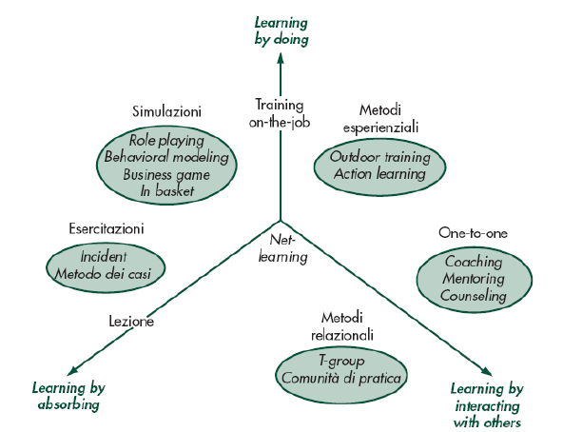
FORMAZIONE
Modelli di apprendimento e metodi didattici- Calt 2000

Slide 68
Formazione può…
Aumentare la conoscenza dei dipendenti di concorrenti e culture straniere.
Aiuta a garantire che i dipendenti abbiano capacità per lavorare con le nuove tecnologie.
Aiuta i dipendenti a capire come lavorare efficacemente in team per contribuire alla qualità del prodotto e del servizio.

Slide 69
Formazione può…
Garantire che la cultura aziendale enfatizzi innovazione, creatività e apprendimento.
Garantire la sicurezza del lavoro fornendo nuovi modi ai dipendenti di contribuire quando: cambiano i posti di lavoro o gli interessi cambiano le competenze diventano obsolete
Preparare i dipendenti ad accettare e lavorare più efficacemente l'uno con l'altro

